Slide 1

推理系统系列模型转换与优化
模型转换
ZOMI

Slide 2
Talk Overview
推理系统介绍
推理系统与推理引擎
推理系统的工作流程
推理系统生命周期管理
推理引擎介绍
模型小型化
NAS神经网络搜索
CNN小型化结构
Transform小型化结构
离线优化压缩
低比特量化
模型剪枝
知识蒸馏
模型转换与优化
模型格式转换
模型离线优化（算子融合/重排/替换）
在线优化与Runtime
动态batch
bin Packing

Slide 3
Talk Overview
模型格式转换
Challenges and objectives - 挑战与目标
protobuffer / flatbuffer 文件格式
Principle and architecture - 转换模块原理与架构
ONNX Introduction - ONNX 转换介绍

Slide 4
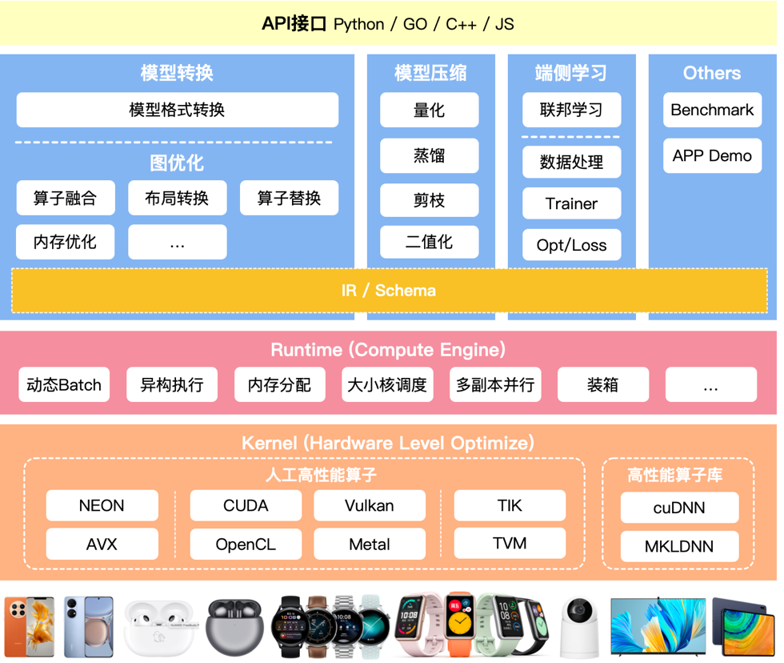
推理引擎架构

Slide 5
挑战与目标

Slide 6
Challenge
Converter由Frontends和Graph Optimize构成。前者负责支持不同的训练框架，MNN当前支持Tensorflow(Lite)、Caffe和ONNX(PyTorch/MXNet的模型可先转为ONNX模型再转到MNN)；后者通过算子融合、算子替代、布局调整等方式优化图。

Slide 7
开发推理程序

Slide 8
参考文献

Slide 9
Notes:
9

